Slide 1
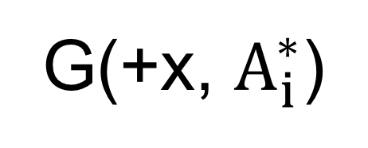
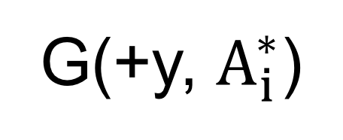
1
1
1
1
1
1
1
1
1
2
3
4
2
3
4
2
3
4
2
3
4
2
3
4
2
3
4
2
3
4
2
3
4
5
6
7
5
6
7
5
6
7
5
6
7
10
11
5
6
7
10
11
5
6
7
10
11
8
9
8
9
8
9
8
9
13
14
8
9
13
14
15
16
P₁
P₁
P₁
P₁
P₁
P₁
P₁
P₁
P₂
P₂
P₂
R₀
P₂
P₂
P₃
P₄
P₃
P₃
+y
R₁
R₁
R₂
R₃
R₁
R₂
R₃
P₅
+x
1
1
1
1
1
1
G(+x, $A_{i}^{∗}$)
1
1
R
R
R
2
R
2
3
R
2
R
2
3
2
3
R
R
4
5
G(+y, $A_{i}^{∗}$)
1
1
1
1
1
1
1
1
R
R
R
2
R
2
3
R
2
R
2
3
2
3
R
R
4
5
(a)
(b)
(c)
(d)
(e)
(f)
(g)
(h)
(i)

Slide 2
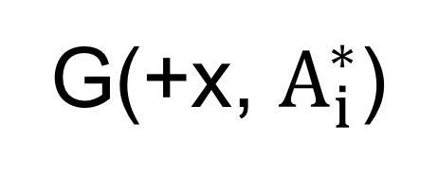
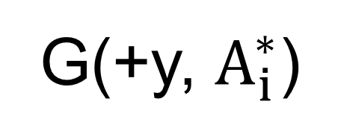
1
1
1
1
1
1
1
1
1
2
3
4
2
3
4
2
3
4
2
3
4
2
3
4
2
3
4
2
3
4
2
3
4
5
6
7
5
6
7
5
6
7
5
6
7
10
11
5
6
7
10
11
5
6
7
10
11
8
9
8
9
8
9
8
9
13
14
8
9
13
14
15
16
P₁
P₁
P₁
P₁
P₁
P₁
P₁
P₁
P₂
P₂
P₂
R₀
P₂
P₂
P₃
P₄
P₃
P₃
+y
R₁
R₁
R₂
R₃
R₁
R₂
R₃
R₄
+x
1
1
1
1
1
1
1
1
G(+x, $A_{i}^{∗}$)
R
2
R
2
3
R
2
R
2
3
2
3
R
R
R
R
4
5
G(+y, $A_{i}^{∗}$)
1
1
1
1
1
1
1
1
R
R
R
2
R
2
3
R
2
R
2
3
2
3
R
R
4
5
(a)
(b)
(c)
(d)
(e)
(f)
(g)
(h)
(i)

Slide 3
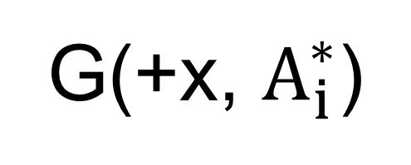
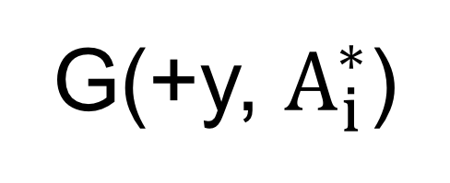
1
1
1
1
1
1
1
1
1
2
3
4
2
3
4
2
3
4
2
3
4
2
3
4
2
3
4
2
3
4
2
3
4
5
6
7
5
6
7
5
6
7
5
6
7
10
11
12
5
6
7
10
11
12
5
6
7
10
11
12
8
9
8
9
8
9
8
9
13
14
8
9
13
14
15
16
P₁
P₁
P₁
P₁
P₁
P₁
P₁
P₁
P₂
P₂
P₂
R₀
P₂
P₂
P₃
P₄
+y
P₃
P₃
R₁
R₁
R₂
R₃
R₁
R₂
R₃
R₄
+x
1
1
1
1
1
1
1
1
G(+x, $A_{i}^{∗}$)
2
R
2
3
R
2
R
2
3
2
3
R
R
R
R
R
4
R
G(+y, $A_{i}^{∗}$)
1
1
1
1
1
1
1
1
R
R
R
2
R
2
3
R
2
R
2
3
2
3
(b)
R
R
4
R
(a)
(c)
(d)
(e)
(f)
(g)
(h)
(i)

Slide 4












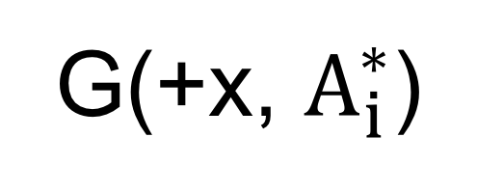
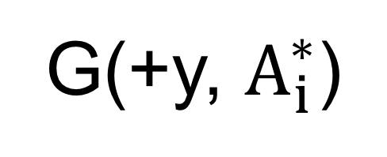
































$$A_{0}$$
$$A_{0}$$
$$A_{0}$$
$$A_{0}$$
$$A_{0}$$
$$A_{0}$$
$$A_{0}$$
$$A_{0}$$
$$A_{1}^{1}$$
$$A_{1}^{2}$$
$$A_{1}^{3}$$
$$A_{1}^{1}$$
$$A_{1}^{2}$$
$$A_{1}^{3}$$
$$A_{1}^{1}$$
$$A_{1}^{2}$$
$$A_{1}^{3}$$
$$A_{1}^{1}$$
$$A_{1}^{2}$$
$$A_{1}^{3}$$
$$A_{1}^{1}$$
$$A_{1}^{2}$$
$$A_{1}^{3}$$
$$A_{1}^{1}$$
$$A_{1}^{2}$$
$$A_{1}^{3}$$
$$A_{1}^{1}$$
$$A_{1}^{2}$$
$$A_{1}^{3}$$
$$A_{2}^{1}$$
$$A_{2}^{2}$$
$$A_{2}^{3}$$
$$A_{2}^{1}$$
$$A_{2}^{2}$$
$$A_{2}^{3}$$
$$A_{2}^{1}$$
$$A_{2}^{2}$$
$$A_{2}^{3}$$
$$A_{2}^{1}$$
$$A_{2}^{2}$$
$$A_{2}^{3}$$
$$A_{2}^{1}$$
$$A_{2}^{2}$$
$$A_{2}^{3}$$
$$A_{2}^{1}$$
$$A_{2}^{2}$$
$$A_{2}^{3}$$
$$A_{2}^{1}$$
$$A_{2}^{2}$$
$$A_{2}^{3}$$
$$A_{2}^{1}$$
$$A_{2}^{2}$$
$$A_{2}^{3}$$
$$A_{2}^{1}$$
$$A_{2}^{2}$$
$$A_{2}^{3}$$
$$A_{3}^{1}$$
$$A_{3}^{2}$$
$$A_{3}^{1}$$
$$A_{3}^{2}$$
$$A_{3}^{1}$$
$$A_{3}^{2}$$
$$A_{3}^{1}$$
$$A_{3}^{2}$$
$$A_{3}^{1}$$
$$A_{3}^{2}$$
$$A_{3}^{1}$$
$$A_{3}^{2}$$
$$A_{3}^{1}$$
$$A_{3}^{2}$$
$$A_{4}^{1}$$
$$A_{4}^{2}$$
P₁
P₁
P₁
P₁
P₁
P₁
P₁
P₂
P₂
P₂
R₀
P₂
P₂
P₃
P₄
P₃
P₃
+y
R₁
R₂
R₃
R₁
R₂
R₃
R₄
+x
P₁
P₁
P₁
P₁
P₁
P₁
P₁
G(+x, $A_{i}^{∗}$)
R₀
R₁
P₂
R₂
P₂
P₃
R₁
P₂
R₂
P₂
P₃
P₂
P₃
R₃
R₃
P₄
R₄
G(+y, $A_{i}^{∗}$)
P₁
P₁
P₁
P₁
P₁
P₁
P₁
R₀
R₁
P₂
R₂
P₂
P₃
R₁
P₂
R₂
P₂
P₃
P₂
P₃
R₃
R₃
P₄
R₄
(a)
(b)
(c)
(d)
(e)
(f)
(g)
(h)

